Slide 1
Зайцев Н.В. ПИ20-1В
Мини-пианино на Arduino UNO

Slide 2
Цели и задачи
Цели:
Создать мини-пианино с помощью контроллера Arduino UNO
Задачи:
Разработать архитектуру приложения.
Подключение датчика контактной клавиатуры к плате Arduino UNO.
Написание кода программы на языке программирования Arduino, который будет обрабатывать сигналы от датчика клавиатуры и преобразовывать их в звуковые сигналы.
Подключение динамика или усилителя для воспроизведения звуковых сигналов.

Slide 3
Архитектура проекта
В основе проекта лежит 8 кнопок, которые имитируют клавиши. Сами кнопки подключаются к цифровым разъемам. Так же нужен динамик, для воспроизведения звуков — я выбрал пьезодинамик.

Slide 4
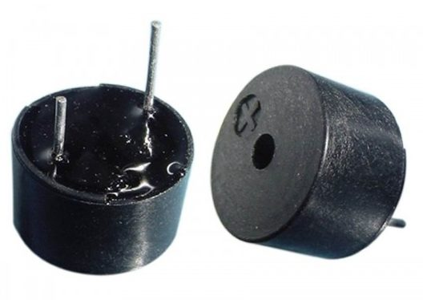
Архитектура проекта
Пьезоэлектрический излучатель (пьезодинамик) – это электроакустический прибор, способный воспроизводить звуковые волны благодаря обратному пьезоэлектрическому эффекту
Пьезодинамик (пьезоизлучатель, зуммер, баззер) легко подключается к платам Arduino и вы можете заставить вашу схему издавать нужные звуки – сигнализировать, пищать или проигрывать мелодию.

Slide 5
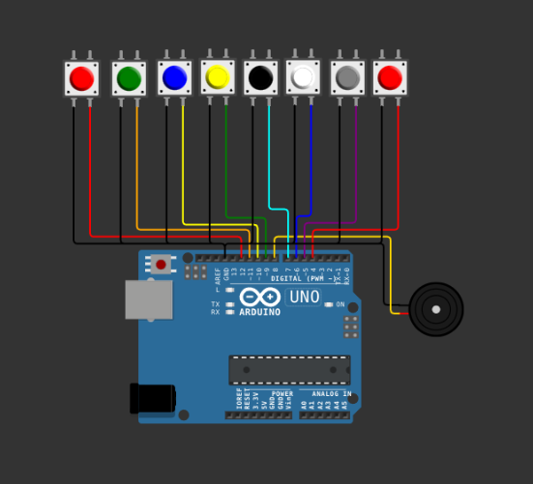

Скриншоты
Проект

Slide 6
Спасибо за внимание!

